Slide 1
Природосообразная педагогика
экологической культуры
принципы и методы
Витольд ЯСВИН
доктор психологических наук, доктор педагогических наук, профессор,
член Научного совета по проблемам экологического образования РАО

Slide 2
Памяти моего Учителя, ветерана Великой Отечественной Войны, заведующего кафедрой ботаники и методики преподавания биологии Даугавпилсского педагогического института, доктора педагогических наук, профессора Леонида Францевича КЕЙРАНА

Slide 3
"Экологическая культура предполагает такой способ жизнеобеспечения, при котором общество системой духовных ценностей, этических принципов, экономических механизмов, правовых норм и социальных институтов формирует потребности и способы их реализации, которые не создают угрозы жизни на Земле"
(Московская международная декларация об экологической культуре. Москва. 7 мая 1998 г.).

Slide 4
Термин «экологический» чаще всего понимается как связанный с окружающей средой.
Имеется в виду, прежде всего, природная среда.
Именно в этом смысле, как "связанный с природой",
слово "экологический" воспринимается большинством
наших соотечественников.

Slide 5
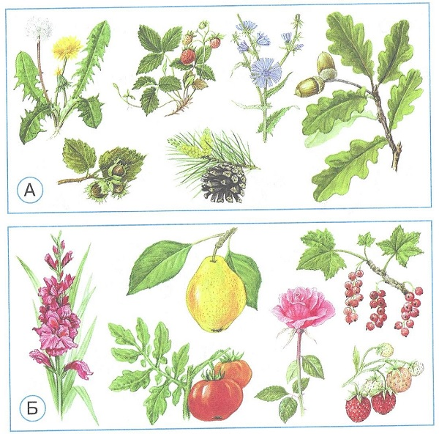
Слово "культура"
первоначально означало возделывание, ведение хозяйства, т.е. связывалось с поведением людей.
Другое, распространенное сегодня, значение этого слова связано
с обозначением сферы духовной жизни, то есть с сознанием людей.
Экологическая культура –
это способность людей пользоваться своими экологическими знаниями и умениями в практической деятельности.
Без соответствующего уровня культуры люди могут обладать необходимыми знаниями, но не владеть ими.
Экологическая культура человека включает его экологическое сознание и экологическое поведение.

Slide 6
Под экологическим сознанием понимается совокупность
экологических и природоохранных представлений,
мировоззренческих позиций и отношения к природе,
целей и стратегий практической деятельности, направленной на природные объекты.

Slide 7
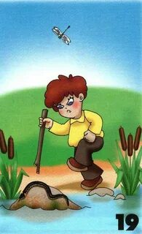
Экологическое поведение (проэкологичное поведение) понимается как совокупность конкретных действий и поступков людей, непосредственно или опосредованно связанных с воздействием на природное окружение, использованием природных ресурсов.
Экологическое поведение человека определяется уровнем его экологического сознания и освоенными практическими умениями в области природопользования.

Slide 8
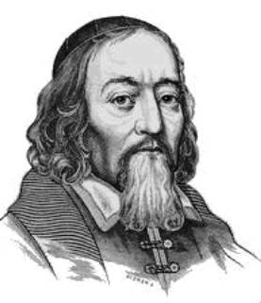
Ян Амос КОМЕНСКИЙ Из книги «Великая дидактика», 1657 год
Педагогический принцип природосообразности
Я задумал найти непоколебимое основание
науки о преподавании
и вот, после многих трудов,
я нашел их из непреложных законов природы, которые и положены в обоснование мною
моей Великой Дидактики…
Человек - часть природы.
Следовательно, он и его развитие подчиняются ее универсальным законам…

Slide 9
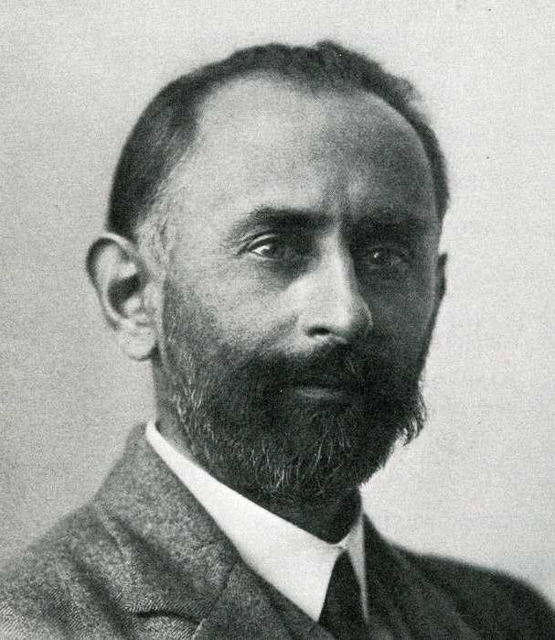
Адольф ФЕРЬЕ, швейцарский педагог.
Brève initiation à l'éducation nouvelle, 1950
И сотворили Школу так, как повелел им дьявол.
Ребёнок любит природу,
поэтому его замкнули в четырёх стенах.
Он не может сидеть без движения –
его принудили к неподвижности.
Он любит работать руками,
а его стали обучать теориям и идеям.
Он любит говорить – ему приказали молчать.
Он стремится понять – ему велели учить наизусть.
.
Он хотел бы сам искать знания –
ему их дают в готовом виде.
И тогда дети научились тому,
чему никогда бы не научились в других условиях.
- Они научились лгать и притворяться…

Slide 10
П
Р
И
Р
О
Д
О
С
О
О
Б
Р
А
З
Н
А
Я
ПЕДАГОГИКА

Slide 11
Источники, психологические механизмы
и результаты осмысления окружающего мира
НАУКА
ИСКУССТВО
ФИЛОСОФСКО-РЕЛИГИОЗНЫЕ
УЧЕНИЯ
ВПЕЧАТЛЕНИЯ
НАУЧНЫЕ ПРЕДСТАВЛЕНИЯ
ЗНАНИЯ
ОБРАЗЫ
МИРОВОЗЗРЕНЧЕСКИЕ
ПРЕДСТАВЛЕНИЯ
ОБРАЗЫ МИРОВОСПРИЯТИЯ
Научные ПОНЯТИЯ
М Ы С Л Е О Б Р А З Ы
Для научной
и профессиональной деятельности
Для повседневной жизнедеятельности

Slide 12
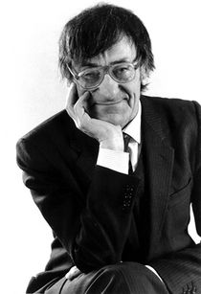
Георгий Дмитриевич ГАЧЕВ
Есть мысль, как четкая форма,
рациональное понятие, рассудочное определение,
«мысль-атом», «мысль-частица»,
а есть «мысль-волна», «поле»,
где рациональное сопряжено
с эстетическим и эмоциональным.
Это я называю – «мыслеобраз».
Работа с мыслеобразами
есть особый род духовной деятельности,
где соединяются рассудок и воображение,
упражняется и рационалистическая
наша способность, и художественная.

Slide 13
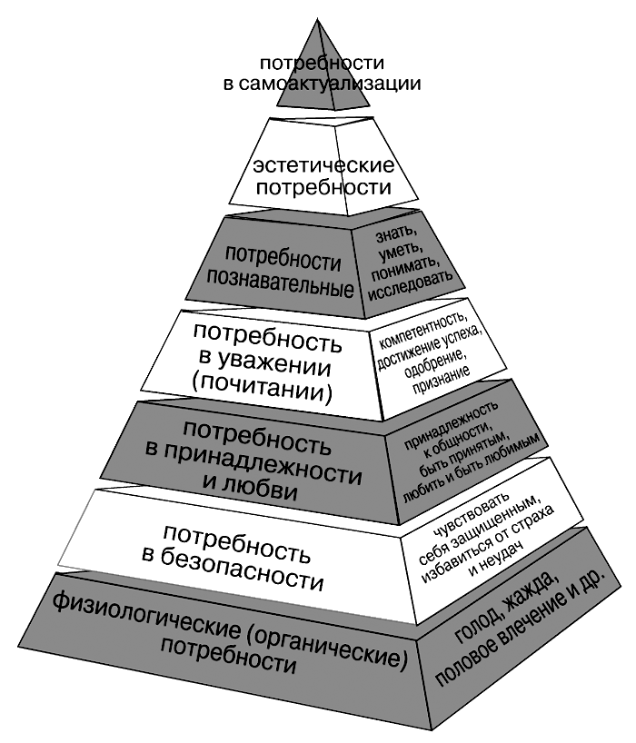
ОРГАНИЗАЦИОННО-ПЕДАГОГИЧЕСКОЕ И ПСИХОЛОГО-ПЕДАГОГИЧЕСКОЕ ПРОЕКТИРОВАНИЕ
ОТНОШЕНИЕ
ДЕЯТЕЛЬНОСТЬ
ЗОНА
РАЗВИВАЮЩИХ ВОЗМОЖНОСТЕЙ
РЕЗУЛЬТАТ
ВПЕЧАТЛЕНИЯ
П
Е
Р
Е
Ж
И
В
А
Н
И
Я
природный
ОБЪЕКТ
ВЗАИМОДЕЙСТВИЯ

Slide 14
ПЕДАГОГИЧЕСКИЕ ПРИНЦИПЫ И МЕТОДЫ
Развитие представлений о мире
Формирование отношений
Формирование индивидуальных
стратегий и компетенций
Принцип
формирования мыслеобразов
Принцип
партнерских взаимодействий
Принцип
активного содействия
лабилизации
идентификации
ожидания события
м е т о д ы
ассоциаций
эмпатии
ритуализации
м е т о д ы
м е т о д ы
художественной репрезентации
рефлексии
актуальной заботы

Slide 15
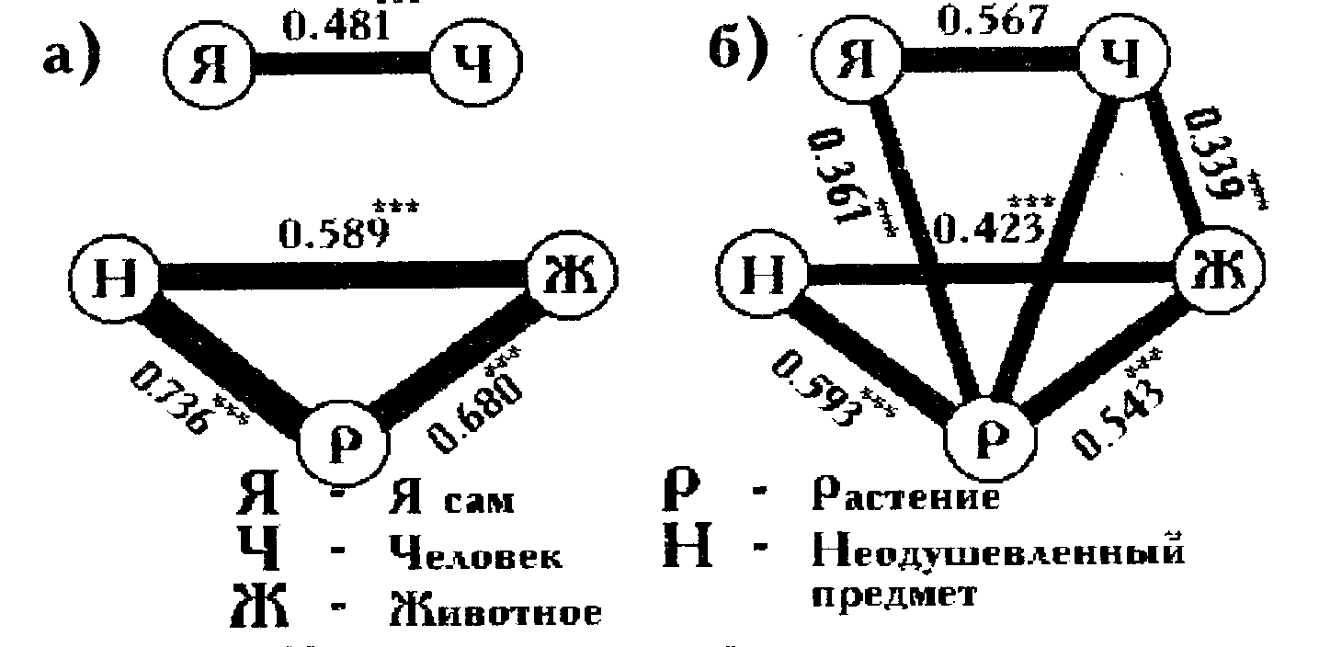
ИЗМЕНЕНИЕ КАРТИНЫ МИРА ПОСЛЕ ЭФФЕКТИВНОЙ ЭКОЛОГО-ПЕДАГОГИЧЕСКОЙ ДЕЯТЕЛЬНОСТИ

Slide 16
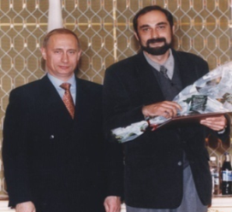
vitalber@yandex.ru

